Slide 1
KINCSTÁRJEGY
LETÉTI JEGY
JELZÁLOGLEVÉL
Készítette: dr. Labancz Andrea
Jelen tananyag a Szegedi Tudományegyetemen készült az Európai Unió támogatásával. Projekt azonosító: EFOP-3.4.3-16-2016-00014

Slide 2
Összefoglaló
A tananyag a Szegedi Tudományegyetem Állam- és Jogtudományi Karon jogász szakon tanulmányokat folytató hallgatók részére készült a Bank,- értékpapír és tőkepiaci jog tárgyhoz/kurzushoz és az értékpapírokra vonatkozó különös szabályokat foglalja magában. A tananyag a különös részi értékpapírjogi szabályokat az alábbi felosztás szerint tartalmazza:
Kötelmi jogi értékpapírok
Váltó
Csekk
Kötvény
Kincstárjegy
Letéti jegy
Jelzáloglevél
Dologi jogi értékpapír
Közraktári jegy
Tagsági jogi értékpapír
Részvény
Egyéb
Befektetési jegy
A tananyag jelen fejezetében a hallgatók a kincstárjegyre, letéti jegyre, jelzáloglevélre vonatkozó szabályokat ismerhetik meg.
A tananyag jelen fejezetének elsajátításához szükséges
időtartam:
35 perc

Slide 3
KINCSTÁRJEGY
Jogforrások
A kincstárjegy fogalma
A kincstárjegy fajtái
A kincstárjegy jellemzői
https://privatbankar.hu/data/cikk/24/37/29/cikk_243729/allampapirkamatozokincstarjegy1_1_oszlopos_biglead.jpg

Slide 4
A kincstárjegy - jogforrások
§
A kincstárjegyről szóló 286/2001. (XII. 26.) Korm. rendelet
Mögöttes joganyag:
A kötvényről szóló 285/2001. (XII. 26.) Korm. Rendelet
A váltójogi szabályokról szóló 2017. évi CLXXXV. Törvény
2013. évi V. törvény a Polgári Törvénykönyvről
Mögöttes joganyag:
2001. évi CXX. törvény a tőkepiacról

Slide 5
A kincstárjegy fogalma
Kincstárjegy kibocsátására csak az állam jogosult.
„A kincstárjegyben az állam (az adós) arra kötelezi magát, hogy kamatozó kincstárjegy esetén a megjelölt pénzösszeget és annak kamatát, nem kamatozó kincstárjegy esetén a megjelölt pénzösszeget a kincstárjegy mindenkori tulajdonosának, illetve jogosultjának (a hitelezőnek) a megjelölt időben és módon megfizeti.”
286/2001. (XII. 26.) Korm. Rendelet a kincstárjegyről 1. § (3) bekezdés
https://www.youtube.com/watch?v=fihx25ck3k4

Slide 6
A kincstárjegy fajtái
Nem kamatozó kincstárjegy
Az állam a futamidő végén a megjelölt pénzösszeget a kincstárjegy mindenkori tulajdonosának, illetve jogosultjának a megjelölt időben és módon megfizeti.
(Diszkont kincstárjegy)
https://bankmonitor.hu/megtakaritasok/allampapir/adatlap/?ID=31&tab=GOVERNMENT_SECURITY&comparator=INTEREST&orderBy=INTEREST&duration=LESS_THAN_ONE,ONE_TO_THREE,THREE_TO_FIVE,MORE_THAN_FIVE&currency=EUR,HUF&fixInterests=FIX,DINAMIC&selectedGovern
Kamatozó kincstárjegy
Az állam a futamidő végén a a megjelölt pénzösszeget és annak kamatát fizeti meg a jogosultnak.
http://www.allampapir.hu/allampapirok/DKJ

Slide 7
A kincstárjegy jellemzői
Forma:
Nyomtatott
dematerializált
http://www.allamkincstar.gov.hu/hu/lakossagi-ugyfelek/allampapir_forgalmazas
Futamidő:
rövid lejáratú értékpapír
=
A futamidő a kibocsátás időpontjától számított 1 évig terjedhet
Elévülési idő:
a benne foglalt követelés nem évül el

Slide 8
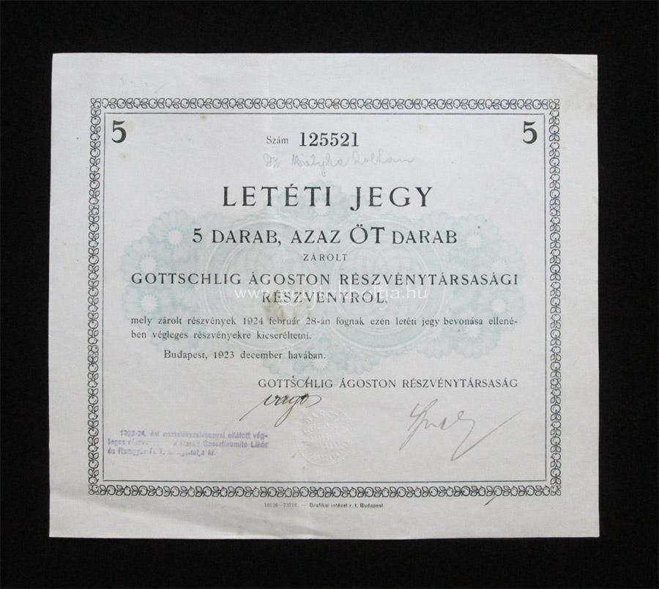
LETÉTI JEGY
Jogforrások
A letéti jegy fogalma
A letéti jegy jellemzői
A letéti jegy kellékek
http://www.gyujtokboltja.hu/images/gottschling%20agoston%20reszvenytarsasag%20leteti%20jegy%205x%201923.jpg

Slide 9
A letéti jegy - jogforrások
§
A letéti jegyről szóló 287/2001. (XII. 26.) Korm. rendelet
Mögöttes joganyag:
A kötvényről szóló 285/2001. (XII. 26.) Korm. Rendelet
A váltójogi szabályokról szóló 2017. évi CLXXXV. Törvény
2013. évi V. törvény a Polgári Törvénykönyvről

Slide 10
A letéti jegy fogalma
Kibocsátó:
a hitelintézet, valamint a külföldi hitelintézet fióktelepe - a megtakarítási lehetőségek bővítése érdekében
a Magyar Nemzeti Bank - a monetáris politikai céljai megvalósítása érdekében
„A hitelintézet (fióktelep, MNB) kibocsátó (az adós) arra kötelezi magát, hogy az ott megjelölt - részére befizetett - pénzösszeg előre meghatározott kamatát, valamint a pénzösszeget a letéti jegy mindenkori tulajdonosának (a hitelezőnek) a megjelölt időben és módon megfizeti.”
287/2001. (XII. 26.) Korm. Rendelet a letéti jegyről 1. § (3) bekezdés

Slide 11
A letéti jegy jellemzői
Átruházás
A letéti jegy átruházható értékpapír.
Az átruházáshoz fűzött bármilyen feltétel, valamint a részleges átruházás semmis.
Futamidő:
Középtávú értékpapír
-
A futamidő a kibocsátás időpontjától számított 3 évig terjedhet
Elévülési idő
A letéti jegyen alapuló követelés a beváltásra előírt határidő lejártát követő 10 év alatt évül el.

Slide 12
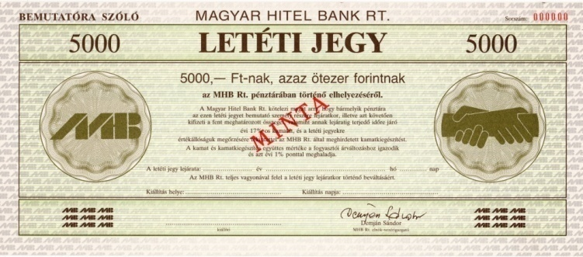
A letéti jegy-kellékek
a) a kibocsátó megnevezése,
b) névérték, értékpapírkód és – dematerializált forma kivételével - sorszám,
c) a kamat- és beváltási (törlesztési) feltételek,
d) kiállításának helye és napja,
e) a kibocsátó aláírása
https://images1-hu-secure.gs-static.com/products/4096x4096/2018/06/16/16b72889d79f9a54a57903712d4c7a4b-magyar-hitel-bank-rt-leteti-jegy-5000-forint-minta.jpg
NB!
A nyomdai úton előállított letéti jegy
A fentiek +az első tulajdonos azonosító adatai
*Az aláírás a kibocsátáskor kiállított és az értéktárban elhelyezett okiraton szerepel
A tulajdonos azonosító adatait az értékpapírszámla tartalmazza
A letéti jegyen az okiratot cégszerűen aláírók neve szerepel
A dematerializált letéti jegy

Slide 13
Azonosító adat:
természetes személy esetén:
családi és utónév,
születési családi és utónév,
születési hely és születési idő
b) jogi személy vagy jogi személyiséggel nem rendelkező szervezet esetén:
név,
székhely,
cégjegyzék-
vagy nyilvántartási szám.

Slide 14
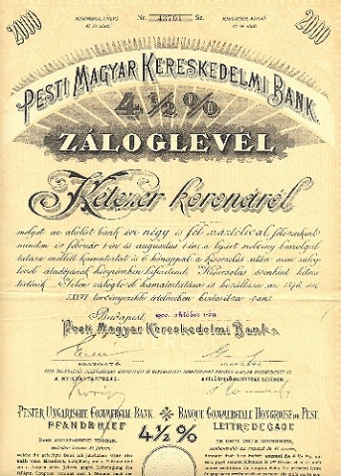
JELZÁLOGLEVÉL
Jogforrások
A jelzáloglevél fogalma
A jelzálog-hitelintézet fogalma
A jelzáloglevél kibocsátása
Jelzáloglevél-kellékek
http://www.huszadikszazad.hu/img/324/12420_pesti_magyar_kereskedelmi_bank_jelzaloglevele.jpg

Slide 15
Jogforrások
§
1997. évi XXX. törvény
a jelzálog-hitelintézetről és a jelzáloglevélről
Mögöttes joganyag:
A kötvényről szóló 285/2001. (XII. 26.) Korm. Rendelet
A váltójogi szabályokról szóló 2017. évi CLXXXV. Törvény
2013. évi V. törvény a Polgári Törvénykönyvről
Mögöttes joganyag:
2001. évi CXX. törvény a tőkepiacról

Slide 16
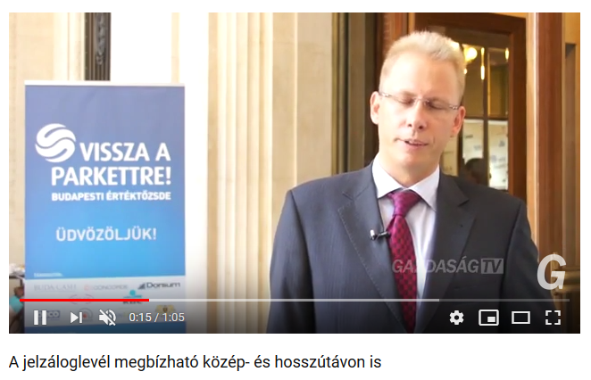
A jelzáloglevél fogalma
Forma:
Nyomtatott
Dematerializált
A jelzálog-hitelintézet által kibocsátott névre szóló, átruházható értékpapír, melynek kibocsátásával a hitelintézet a hosszú távú hiteleinek biztosítására teremt fedezetet.
Ahogyan Gellén Klára a Föld, hitel, bank – jelzáloglevél c. tanulmányában kifejti, a jelzáloghitelezés intézményesített formában történő megjelenése a 18. századra tehető Magyarországon.
Hosszú távú értékpapír:
futamideje 5 évnél hosszabb
https://www.mnb.hu/letoltes/tajekoztato-jelzaloglevel-vasarlas-elsodles-piac-20180419.pdf
https://www.youtube.com/watch?v=FugBz2VSy_g

Slide 17
Jelzálog-hitelintézet
„A jelzálog-hitelintézet szakosított hitelintézet.”
1997. évi XXX. Törvény a jelzálog-hitelintézetről és a jelzáloglevélről 2. § (1) bekezdés
„Jelzálog-hitelintézet pénzkölcsönt nyújt Magyarország, az Európai Unió más tagállama vagy az Európai Gazdasági Térségről szóló megállapodásban részes más állam (a továbbiakban: EGT-állam) területén lévő ingatlanon alapított jelzálogjog, ideértve az önálló zálogjogként alapított, átalakításos önálló zálogjoggá átalakított, valamint a különvált jelzálogjogot is (a továbbiakban együtt: jelzálogjog) fedezete mellett, amelyhez forrásait alapvetően jelzáloglevél kibocsátásával gyűjti.”
1997. évi XXX. Törvény a jelzálog-hitelintézetről és a jelzáloglevélről 3. § (1) bekezdés
Hitelt nyújt ingatlanon alapított jelzálogjog fedezete mellett. A nyújtott kölcsönhöz kapcsolódnia kell az ingatlanon alapított jelzálogjognak.
Jelzálogjog:
önálló zálogjogként alapított jelzálogjog,
átalakításos önállózálogjogként átalakított zálogjog
különvált zálogjog

Slide 18
Ahhoz, hogy megfelelő tőke álljon a jelzálog-hitelintézet rendelkezésére (például azért, hogy kölcsönt tudjon nyújtani), jelzáloglevelet bocsáthat ki.
kibocsátó
JELZÁLOGLEVÉL
adós
hitelező
hitelfelvevő
hitelező

Slide 19
Jelzáloglevél-kellékek
a) a jelzáloglevél elnevezést;
b) a kibocsátó megnevezését és cégszerű aláírását;
c) a tulajdonosának megnevezését;
d) a sorozat betűjelét, a jelzáloglevél kódját, sorszámát;
e) a névértéket;
f) a kamat mértékét, a kamatszámítás módját;
g) változó kamatozás esetén:
- az induló kamatláb mértékét,
- a kamatláb változtatásának elveit,
- a kamat számításának módját;
h) a lejáratát;
i) a kamatfizetés és a beváltás (törlesztés) időpontjait és mértékét;
j) az átruházásra vonatkozó esetleges korlátozást;
k) a kibocsátott sorozat össznévértékét;
l) a kibocsátás helyét és idejét;
m) a vagyonellenőr igazolását az előírás szerinti fedezet meglétéről és annak fedezet-
nyilvántartásba történt bejegyzéséről.

Slide 20
Források, felhasznált irodalom
A képek forrása:
https://pixabay.com/ (17. dia)
2. dia: https://privatbankar.hu/data/cikk/24/37/29/cikk_243729/allampapirkamatozokincstarjegy1_1_oszlopos_biglead.jpg
5. dia: https://bankmonitor.hu/megtakaritasok/allampapir/adatlap/?ID=31&tab=GOVERNMENT_SECURITY&comparator=INTEREST&orderBy=INTEREST&duration=LESS_THAN_ONE,ONE_TO_THREE,THREE_TO_FIVE,MORE_THAN_FIVE&currency=EUR,HUF&fixInterests=FIX,DINAMIC&selectedGovern és http://www.allampapir.hu/allampapirok/DKJ
6. dia: http://www.allamkincstar.gov.hu/hu/lakossagi-ugyfelek/allampapir_forgalmazas
7. dia: http://www.gyujtokboltja.hu/images/gottschling%20agoston%20reszvenytarsasag%20leteti%20jegy%205x%201923.jpg
11. dia: https://images1-hu-secure.gs-static.com/products/4096x4096/2018/06/16/16b72889d79f9a54a57903712d4c7a4b-magyar-hitel-bank-rt-leteti-jegy-5000-forint-minta.jpg
13. dia: http://www.huszadikszazad.hu/img/324/12420_pesti_magyar_kereskedelmi_bank_jelzaloglevele.jpg
15. dia: https://www.mnb.hu/letoltes/tajekoztato-jelzaloglevel-vasarlas-elsodles-piac-20180419.pdf

Slide 21
A videók forrása:
4. dia: https://www.youtube.com/watch?v=fihx25ck3k4
15. dia: https://www.youtube.com/watch?v=FugBz2VSy_g
Bankmonitor a kamatozó kincstárjegyről: https://bankmonitor.hu/megtakaritasok/allampapir/adatlap/?ID=31&tab=GOVERNMENT_SECURITY&comparator=INTEREST&orderBy=INTEREST&duration=LESS_THAN_ONE,ONE_TO_THREE,THREE_TO_FIVE,MORE_THAN_FIVE&currency=EUR,HUF&fixInterests=FIX,DINAMIC&selectedGovern
Magyar Állampapír a diszkont kincstárjegyről: https://bankmonitor.hu/megtakaritasok/allampapir/adatlap/?ID=31&tab=GOVERNMENT_SECURITY&comparator=INTEREST&orderBy=INTEREST&duration=LESS_THAN_ONE,ONE_TO_THREE,THREE_TO_FIVE,MORE_THAN_FIVE&currency=EUR,HUF&fixInterests=FIX,DINAMIC&selectedGovern
Magyar Államkincstár a kincstárjegyről: http://www.allamkincstar.gov.hu/hu/lakossagi-ugyfelek/allampapir_forgalmazas
A kincstárjegyről szóló 286/2001. (XII. 26.)Korm. rendelet
A hitelintézetről és a jelzáloglevélről szóló 1997. évi XXX. törvény
A letéti jegyről szóló 287/2001. (XII. 26.) Korm. rendelet

Slide 22
Bodor Mária – Boródiné Révai Teréz – Kodaly Zsuzsanna – Kraudi Adrienne – Pethőné Kovács Ágnes – Rózsa Éva – Salamonné Solymosi Ibolya – Szegediné Sebestyén Katalin: Értékpapír kéziköny, A tőkepiaci törvény hatálya alá tartozó és hatálya alá nem tartozó értékpapírok. Agrocent Kiadó, Budapest, 2002.
Gellén Klára (szerk.): Értékpapírjog. Pólay Elemér Alapítvány, Szeged, 2009.
Gellén Klára: Föld, hitel, bank – jelzáloglevél http://acta.bibl.u-szeged.hu/7050/1/juridpol_058_165-185.pdf
Harsányi Gyöngyi: Értékpapírok és ügyletek a magyar tőkepiacon. Unió Lap- és Könyvkiadó Kereskedelmi Kft. Hn. 2002.
Tomori Erika: Értékpapírjog és a tőkepiac szabályozása. Közép-Európai Brókerképző Alapítvány, Budapest, 2016.

